Slide 1
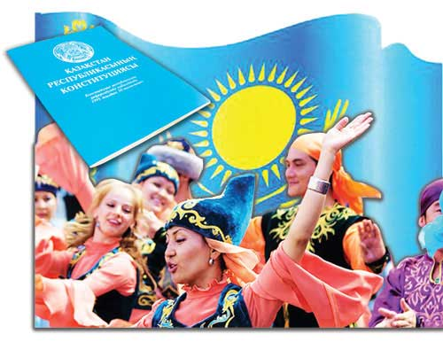
16 желтоқсан Қазақстан Тәуелсіздік күні

Slide 2
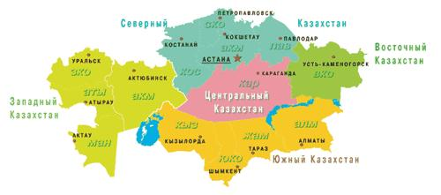
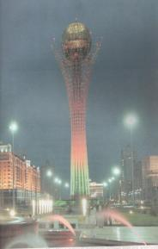

Slide 3
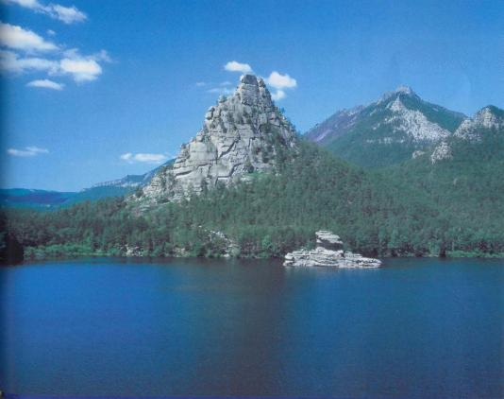
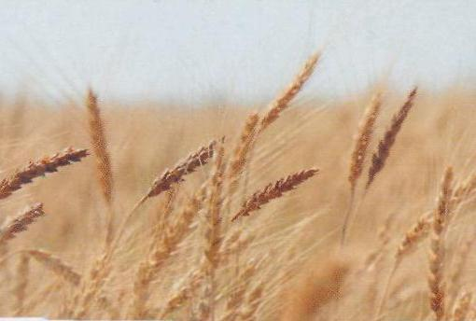
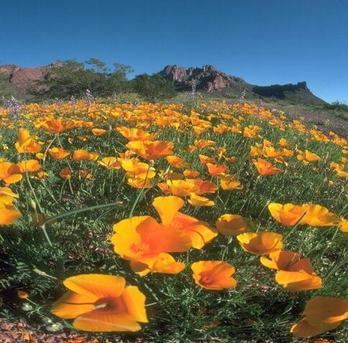
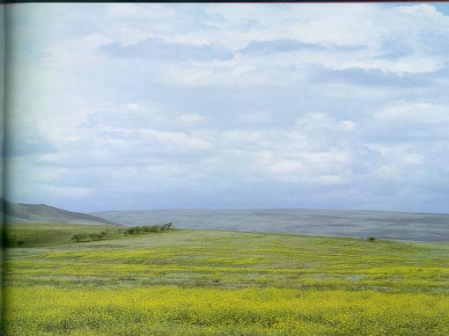

Slide 4
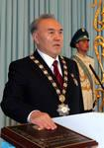
1991 жылы 1 желтоқсанда тұңғыш президентіміз Н.Ә.Назарбаев
сайланды.
1 декабря 1991 года был избран первый президент Н.А.Назарбаев.

Slide 5
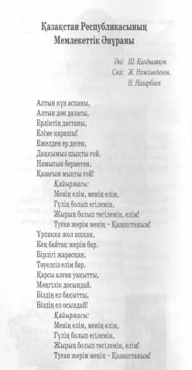
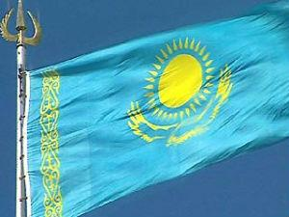
1992 жылы Қазақстан Республикасының әнұраны, елтаңбасы, туы қабылданды

Slide 6
Қазақстан Республикасының туы
Авторы: Суретшi Шәкен Ниязбеков
Мемлекеттік Ту көгiлдiр түстi тiк бұрышты кездеме. Оның ортасында арайлы күн, күннiң астында қалықтаған қыран бейнеленген. Ағаш сабына бекiтiлген тұста — ұлттық оюлармен кестеленген тiк жолақ өрнектелген. Күн, арай, қыран және ою-өрнек — алтын түстi. Тудың енi ұзындығының жартысына тең. Бiрыңғай көк-көгiлдiр түс төбедегi бұлтсыз ашық аспанның биiк күмбезiн елестетедi және Қазақстан халқының бiрлiк, ынтымақ жолына адалдығын аңғартады. Бұлтсыз көк аспан барлық халықтарда әрқашан да бейбiтшiлiктiң, тыныштық пен жақсылықтың нышаны болған.

Slide 7
Елтаңба
Қазақстан Республикасының Мемлекеттік Елтаңбасының негiзi — шаңырақ. Шаңырақ — мемлекеттiң түп-негiзi — отбасының бейнесi. Шаңырақ — Күн шеңберi. Айналған Күн шеңберiнiң қозғалыстағы суретi iспеттi, Шаңырақ — киiз үйдiң күмбезi көшпелi түркiлер үшiн үйдiң, ошақтың, отбасының бейнесi. Тұлпар — дала дүлдiлi, ер-азаматтың сәйгүлiгi, желдей ескен жүйрiк аты, жеңiске деген жасымас жiгердiң, қажымас қайраттың, мұқалмас қажырдың, тәуелсiздiкке, бостандыққа ұмтылған құлшыныстың бейнесi. Қанатты тұлпар — қазақ поэзиясындағы кең тараған бейне. Ол ұшқыр арманның, самғаған таңғажайып жасампаздық қиялдың, талмас талаптың, асыл мұраттың, жақсылыққа құштарлықтың кейпi. Қанатты тұлпар Уақыт пен Кеңiстiктi бiрiктiредi. Ол өлмес өмiрдiң бейнесi. Бiр шаңырақтың астында тату-тәттi өмiр сүретiн Қазақстан халқының өсiп-өркендеуiн, рухани байлығын, сан сырлы, алуан қырлы бет-бейнесiн паш етедi. Бес бұрышты жұлдыз гербтiң тәжi iспеттi. Әрбiр адамның жол нұсқайтын жарық жұлдызы бар.

Slide 8
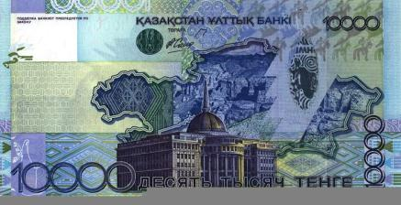
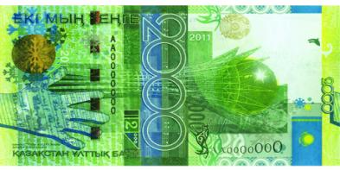
1993 ж 15 қарашасында ұлттық валюта - теңге айналымға енгізілді
Теңге — Қазақстан Республикасының ұлттық валютасы. Ұлттық валюта мемлекеттің тәуелсіздігі мен егемендінің айғағы, нышаны болып табылады. Теңге — әлемдегі ең жақсы жасақталған, сақтық шарасы мықты валюталардың бірі. Банкноттардың жалған банкнот жасауға қарсы 18 түрлі сақтық белгілері бар. 2007 жылы Халықаралық Валюта Ассоциациясы 10 000 теңгені әлемдегі ең үздік банкнот деп таныды.
«Теңге» сөзі орта ғасырлық түркі тайпаларының «денге», «таньга» сөздерінен шыққан. Бұлар түркілердің күмістен жасалған тиыны болған. Тіпті, орыстың “деньги” сөзі де осы екі сөзден шыққан.

Slide 9
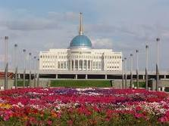
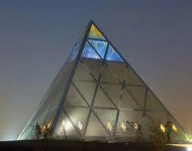
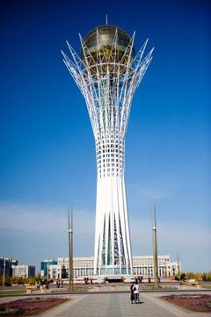
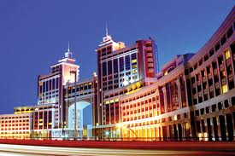
1998 ж 10 маусымда Астана қаласының тұсауы кесілді

Slide 10
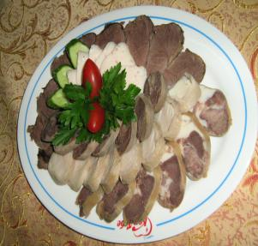
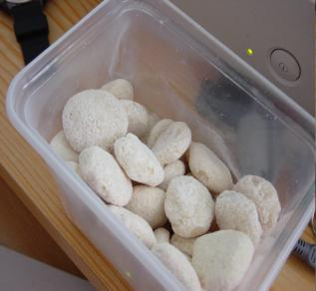
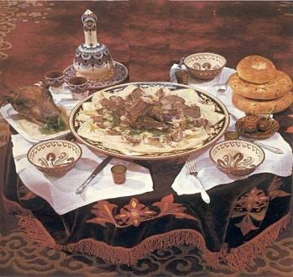
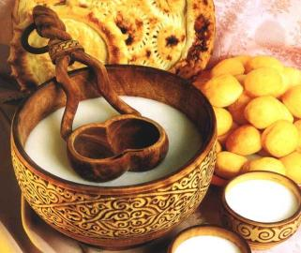
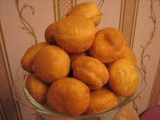
Қазақтың ұлттық тағамдары

Slide 11
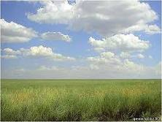
Туған елім, туған жерім
Елiмнiң атын айтсам – Қазақстан,
Жерiмнiң атын айтсам – Қазақстан.
Қойнауы қазынаға толған мекен,
Байлығым атын айтсам – Қазақстан.
Қазақстан – республикам, мақтанышым,
Мен сенi жырлаймын мақтан үшiн.
Құдайым маған кұйттай жүрек берген,
Лүпiлдеп сенi сүйiп, сақтау үшiн!

